Slide 1
COVID-19: Lage National, 11.09.2020
Informationen für den Krisenstab
Datenstand | Anzahl | Änderung zum Vortag |  | Inzidenz (Fälle/ 100.000 Einw.)
11.09.2020; 0:00 Uhr |  | Ganze Zahl | Prozent
Bestätigte Fälle | 256.850 | +1.484 | +0,58% | 309
Verstorbene | 9.342 | +1 | +0,01% | 11,2
Anteil Verstorbene | 3,6%
Genesene | ca. 230.600
7-Tage Inzidenz | 9,9
Schätzung der Reproduktionszahl (R)
Schätzung der Reproduktionszahl (R):
  11.09.2020: 1,00 (95%-Prädiktionsintervall: 0,78 – 1,25)
  10.09.2020: 0,90 (95%-Prädiktionsintervall: 0,72 – 1,06)
Schätzung eines stabileren R (7-Tage-R):
  11.09.2020: 1,11 (95%-Prädiktionsintervall: 0,99 – 1,25)
  10.09.2020: 1,04 (95%- Prädiktionsintervall: 0,93 – 1,13)
DIVI Datenstand 10.09.2020 | Anzahl | Änderung zum Vortag
Aktuell ITS | 233 | +6
Beatmet | 129 | -4
Notes:
Quelle: Ordner des aktuellen Lageberichts S:\Projekte\RKI_nCoV-Lage\3.Kommunikation\3.7.Lageberichte

Slide 2
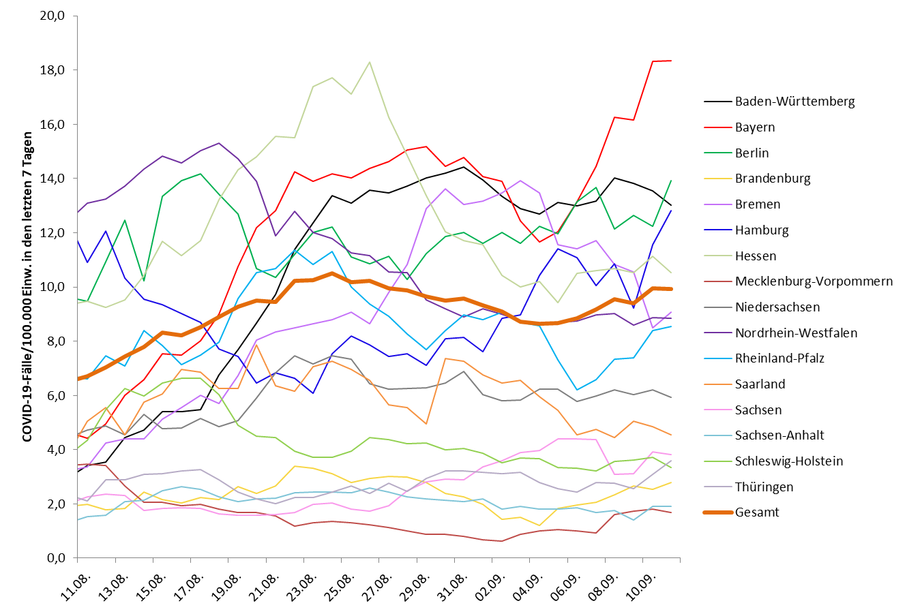
7-Tages-Inzidenz nach Meldedatum Bundesländer (Datenstand 11.09.2020 0:00 Uhr)
3.
1.
2.
4.
5.
Notes:
Datei Fallzahlen_kumulativ_Datum

Slide 3
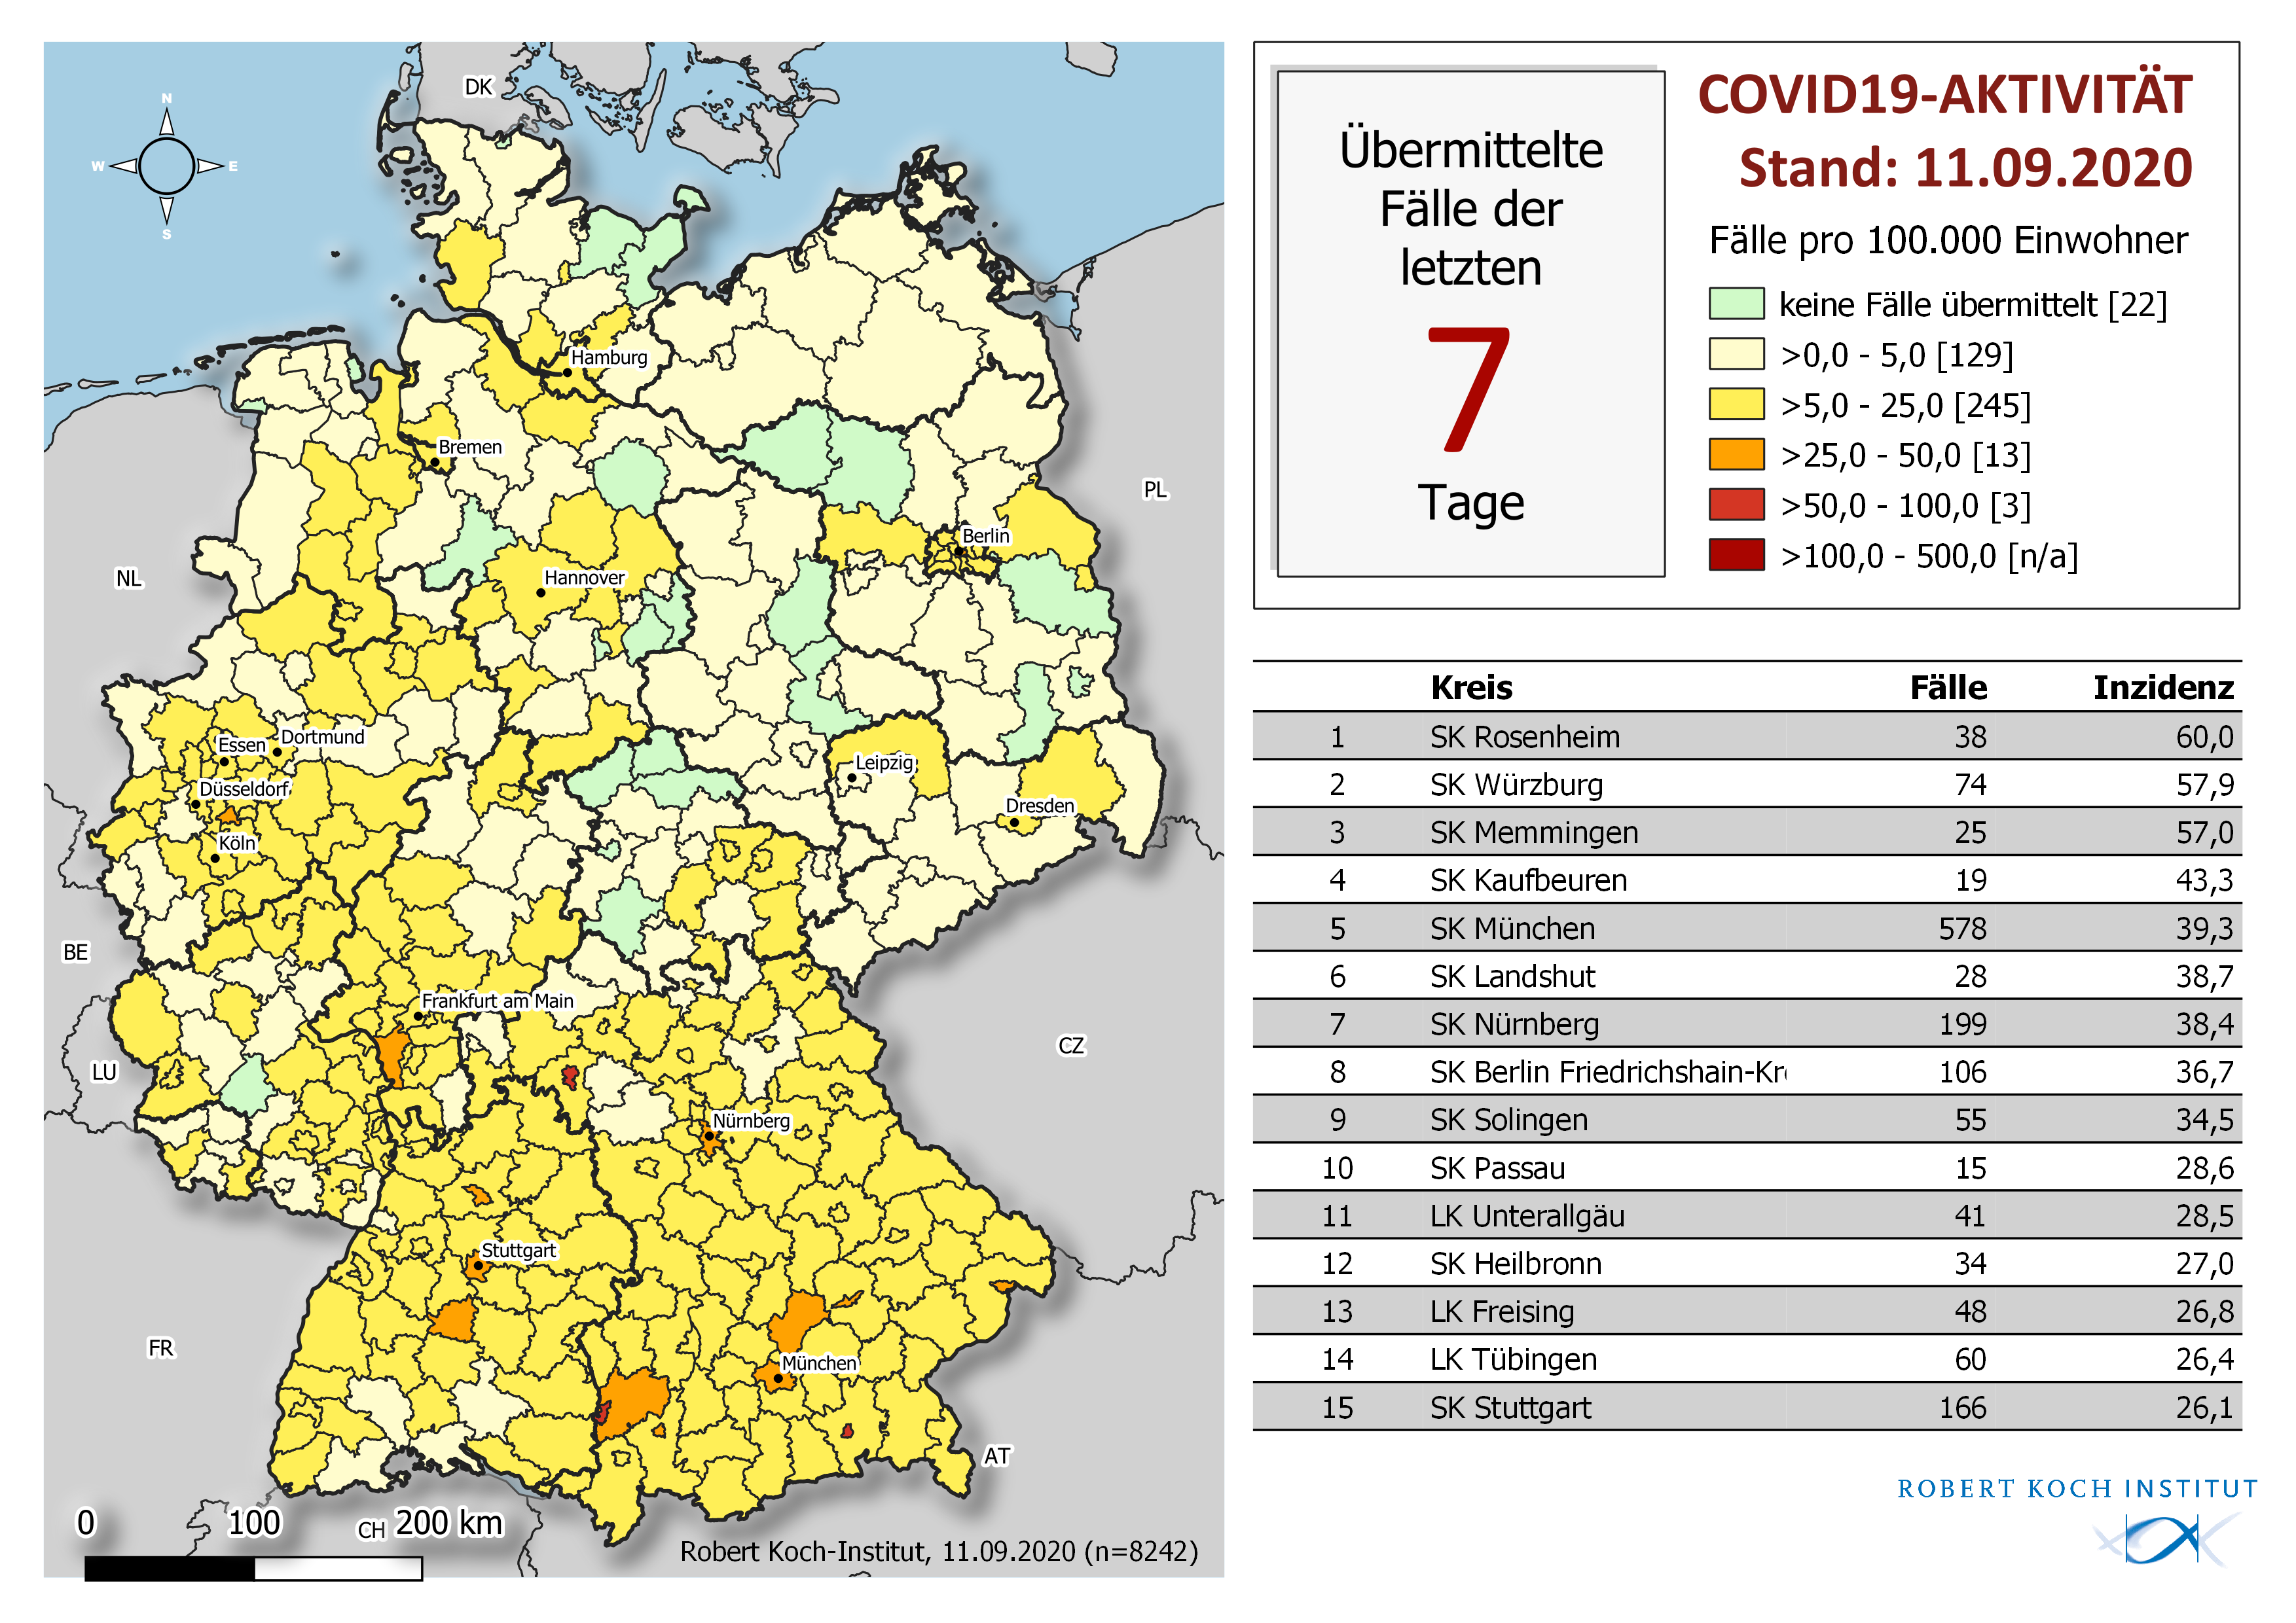
Geografische Verteilung in Deutschland: 7-Tage-Inzidenz
n = | 8.242
13 | LK mit 7-Tages-Inzidenz >25-50 Fälle/100.000 Einw.
3 | LK mit 7-Tages-Inzidenz >50-100 Fälle/100.000 Einw.
0 | LK mit 7-Tages-Inzidenz >100-500 Fälle/100.000 Einw.

Slide 4
Anzahl der SARS-CoV-2 Testungen
(Stand 08.09.2020)
Für die KW 36 wurden uns aus den teilnehmenden Reisetestzentren insgesamt 193.899 Teste berichtet, davon waren 2.021 positiv (1,04%).

Slide 5
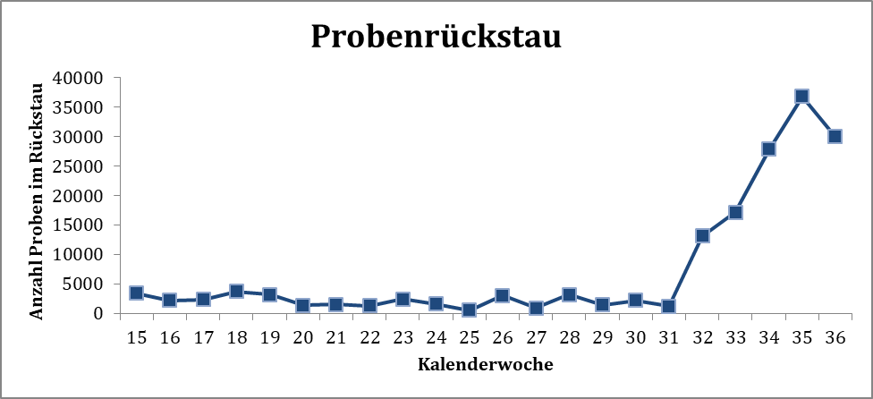
Rückstau an PCR-Proben zur SARS-CoV-2 Diagnostik
(Kalenderwoche 15–36, 2020)
In KW 36 gaben 66 Labore einen Rückstau von insgesamt 29.964 abzuarbeitenden Proben an. 44 Labore nannten Lieferschwierigkeiten für Reagenzien.

Slide 6
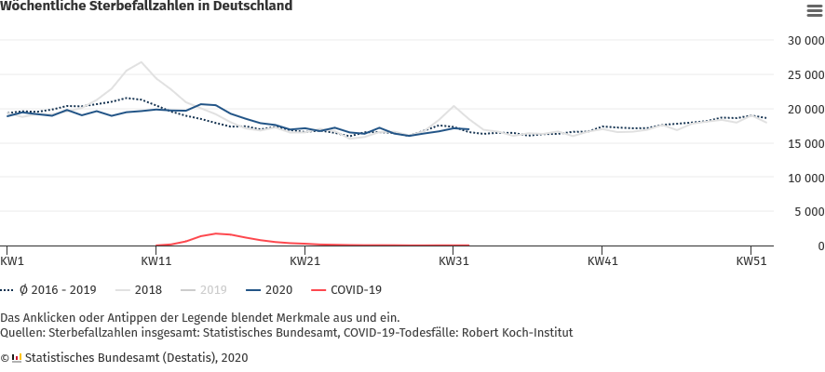
Wöchentliche Sterbefallzahlen
Stand 11.09. 10:10
Daten bis einschl. KW 32 (03.08.–09.08.2020)
KW32: 16.975 Todesfälle (-140 zur Vorwoche), ca. 2,0% über dem Durchschnitt der Vorjahre 2016-19 (Nachmeldungen aber noch möglich)

